Slide 1
Урок математики
в 5 классе
на тему
«Деление дробей»

Slide 2
Разделите число в квадрате на числа в кругах.
0

Slide 3
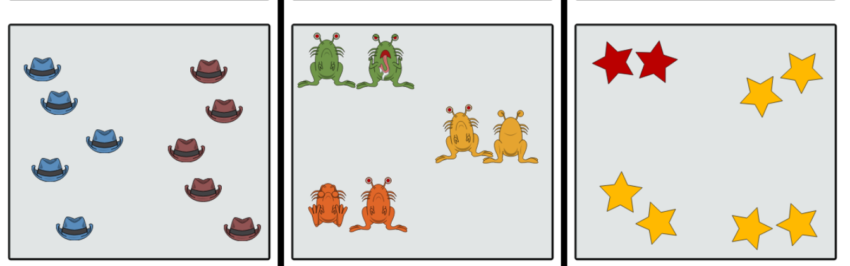
Устная работа «Выразите дробью»

Slide 4
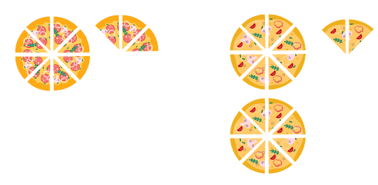
Выполните
:
=

Slide 5
Отгадай!
«Деление дробей»

Slide 6
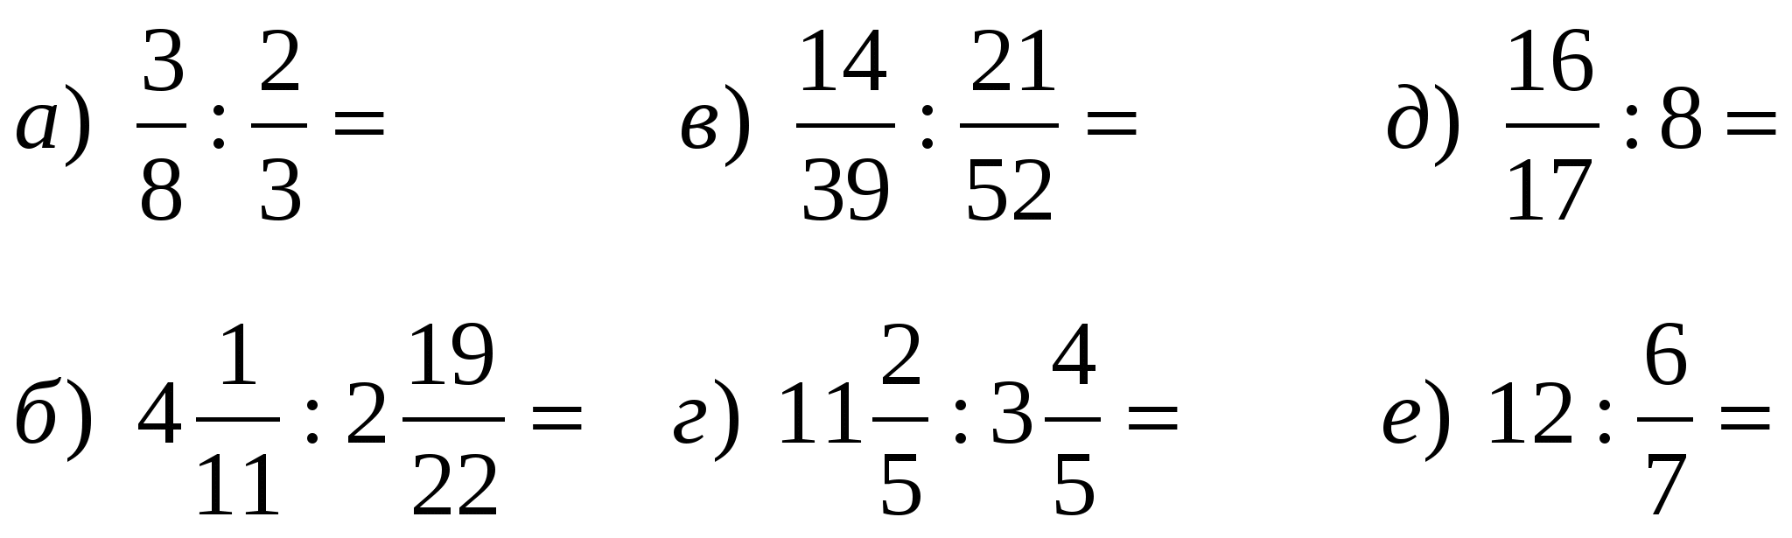



$$16\frac{4}{13}$$
Мульт
персонаж
Животное
Человек
Шаблоны презентаций с сайта presentation-creation.ru

Slide 7



Сделан из
дерева
Туловище
в виде губки
Имеет
шерсть
Шаблоны презентаций с сайта presentation-creation.ru

Slide 8



Большие
уши
Маленький
рост
Высокий
рост
Шаблоны презентаций с сайта presentation-creation.ru

Slide 9
Запиши предполагаемого героя!

